Slide 1
นำเสนอผลการดำเนินการของ หมวด 7 ผลลัพธ์การดำเนินการ ของ ยศ.ทร. ตามเกณฑ์ระบบราชการ 4.0 (งป.60-62)
ในวันพุธที่ 15 ก.ค.63
ณ ห้องประชุม ยศ.ทร. ชั้น 2
โดย
น.อ.หญิง ชมภู พัฒนพงษ์
เลขานุการคณะทำงานย่อยหมวด 7

Slide 2
รายงานประเมินตนเองของ มว.7ฯ ยศ.ทร. ตามเกณฑ์ PMQA 4.0
1. เล่มรายงาน พร้อมผนวกผลลัพธ์ข้อมูล 3 ปี (งป.60-62, 63 บางส่วน) : ตาราง+กราฟ
2. วิเคราะห์สรุปผลลัพธ์ในภาพรวมของหมวด 7ฯ ตามเกณฑ์ PMQA 4.0 และผลลัพธ์ของแต่ละหน่วยย่อย/แต่ละด้าน ได้ตามค่าเป้าหมายหรือไม่ และแนวโน้มเป็นอย่างไร

Slide 3
หมวด 7 ผลลัพธ์การดำเนินการ
7.1
การบรรลุผลลัพธ์ของตัวชี้วัดตามพันธกิจ
7.2
การบรรลุผลลัพธ์ตามตัวชี้วัดด้านผู้รับบริการและประชาชน
7.3
การบรรลุผลลัพธ์ตามตัวชี้วัดด้านการพัฒนาบุคลากร
7.4
การบรรลุผลลัพธ์ด้านการเป็นต้นแบบ
7.5
การบรรลุผลลัพธ์ด้านผลกระทบเศรษฐกิจ สังคม สาธารณสุข และสิ่งแวดล้อม
7.6
การบรรลุด้านการลดต้นทุน
การสร้างนวัตกรรม และการจัดการกระบวนการ

Slide 4
7.1 ผลลัพธ์ด้าน การบรรลุผลลัพธ์ของ ตัวชี้วัดตามพันธกิจ (หน่วยเจ้าภาพหลัก : หมวด P/กศษ.ฯ)

Slide 5
การบริการตามพันธกิจหลักของ ยศ.ทร.
ที่ | การบริการตามพันธกิจหลักของ ยศ.ทร. | เกณฑ์ PMQA 4.0
1 | การบริการด้านการผลิตกำลังพล | 1 ตัวชี้วัด
2 | การบริการด้านการพัฒนากำลังพล | 1 ตัวชี้วัด
3 | การบริการด้านการส่งกำลังบำรุงสายเครื่องช่วยการศึกษา | -
4 | การบริการด้านการอนุศาสนาจารย์ | -
5 | การบริการด้านการประวัติศาสตร์ | 1 ตัวชี้วัด
6 | การบริการด้านการศึกษาวิเคราะห์เกี่ยวกับยุทธศาสตร์และการสงครามทางเรือ | 1 ตัวชี้วัด

Slide 6
ตัวชี้วัดที่ 7.1.1 ตัววัดตามภารกิจหลัก* (หน่วยปฏิบัติ : สถานศึกษา, ศภษ.ฯ, กปศ.ฯ, ศยร.ฯ, หมวด 2)
(1) ร้อยละของจำนวนผู้สำเร็จการศึกษาที่มีผลสัมฤทธิ์ทางการเรียนอยู่ในระดับดีขึ้นไป
ต่อจำนวนผู้สำเร็จการศึกษาทั้งหมด (หลักสูตรผลิตกำลังพลของ ทร.)
หลักสูตร | ค่า เป้า หมาย | ผลลัพธ์ |  |  | บรรลุ/ ไม่บรรลุ | แนว โน้ม | หน่วย ปฏิบัติ
 |  | ปีการศึกษา 60 | ปีการศึกษา 61 | ปีการศึกษา 62
นรจ. รร.ชุมพลฯ | ≥ 40 | 98.72 | 100 | 99.77 | ✓ | - | รร.ชุมพลฯ
นจอ. รร.จอ.ยศ.ทอ. |  | 71.7 | 75.57 | 93.98 |  | +
สรุป ผลลัพธ์สูงกว่าเป้าหมายที่กำหนด มีแนวโน้มลดลงเล็กน้อย เมื่อนำผลสัมฤทธิ์ทางการเรียนอยู่ในระดับดีขึ้นไปของ นรจ.รร.ชุมพลฯ ไปเปรียบเทียบกับผลสัมฤทธิ์ทางการเรียนอยู่ในระดับดีขึ้นไปของ นจอ.รร.จอ.ยศ.ทอ.ที่มีลักษณะการจัดการศึกษาใกล้เคียงกัน พบว่า ผลสัมฤทธิ์ทางการเรียนอยู่ในระดับดีขึ้นไปของ นรจ.รร.ชุมพลฯ สูงกว่า นจอ.รร.จอ.ยศ.ทอ.

Slide 7
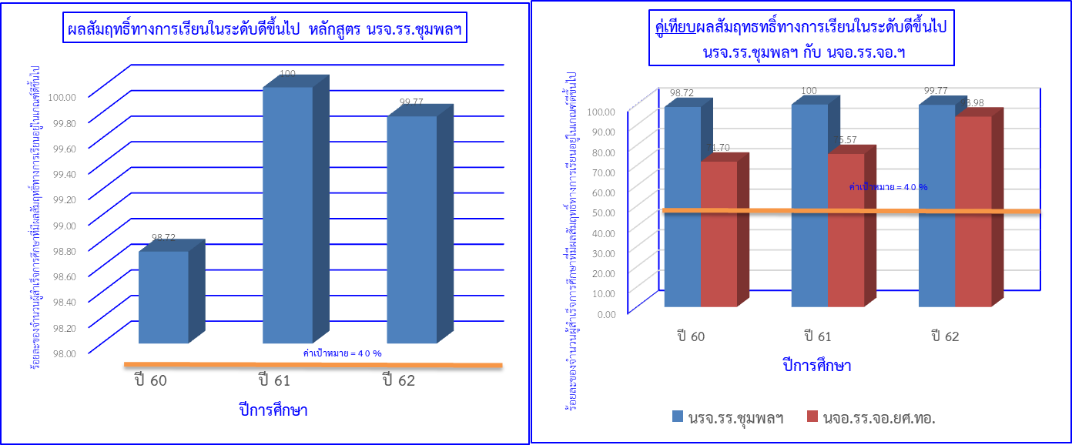

Slide 8
ตัวชี้วัดที่ 7.1.1 ตัววัดตามภารกิจหลัก* (หน่วยปฏิบัติ : สถานศึกษา, ศภษ.ฯ, กปศ.ฯ, ศยร.ฯ, หมวด 2)
(2) ร้อยละของจำนวนผู้สำเร็จการฝึกอบรมที่มีผลสัมฤทธิ์ทางการเรียนอยู่ในระดับดีขึ้นไป
ต่อจำนวนผู้สำเร็จการฝึกอบรมทั้งหมด (หลักสูตรพัฒนากำลังพลของ ทร.)
หลักสูตร | ค่า เป้าหมาย | ผลลัพธ์ |  |  | บรรลุ/ ไม่บรรลุ | แนว โน้ม | หน่วย ปฏิบัติ
 |  | งป.60 | งป.61 | งป.62
-หลักสูตร วทร. | ≥ 40 | 98.89 | 100 | 97.22 | ✓ | - | วทร.ฯ
-หลักสูตร สธ.ทร. |  | 48.78 | 45.08 | 50.81 | ✓ | + | รร.สธ.ทร.ฯ
-หลักสูตร อส. |  | 100 | 100 | 98.53 | ✓ | -
-หลักสูตร นว. |  | 93.33 | 76.67 | 93.33 | ✓ | + | รร.ชต.ฯ
-หลักสูตร กล. |  | 100 | ไม่เปิด | 100 | ✓ | +
-หลักสูตร ทป. |  | 96.43 | 66.67 | 95.74 | ✓ | +
-หลักสูตร พวช. |  | 80 | 54.17 | 100 | ✓ | +
-หลักสูตร พจน. |  | 11.69 | 5.21 | 13.32 | ✗ | + | รร.พจ.ฯ
-หลักสูตร นพจ. |  | 27.15 | 15.91 | 18.67 | ✗ | +
-หลักสูตร กห.พลเรือน ต่ำกว่าชั้นสัญญาบัตร |  | 100 | 100 | 100 | ✓ | + | รร.ชุมพลฯ
ภาพรวม | ≥ 40 | 39.51 | 29.59 | 36.38 | ✗ | +

Slide 9
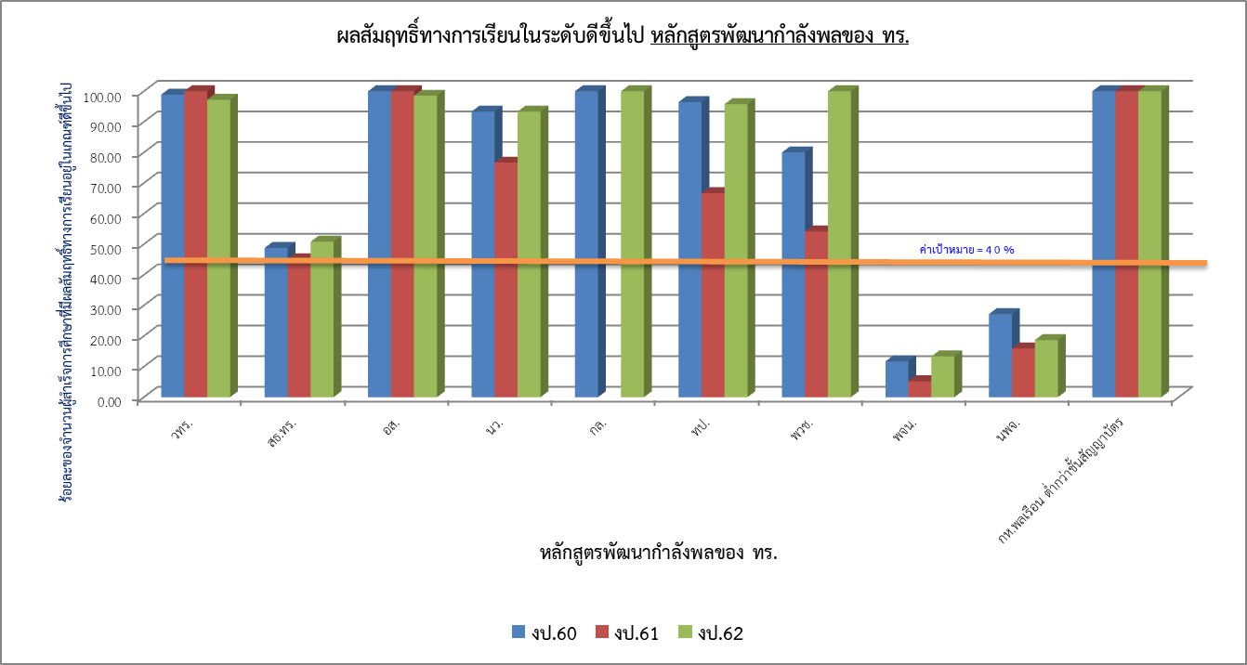
ตัวชี้วัดที่ 7.1.1 ตัววัดตามภารกิจหลัก* (หน่วยปฏิบัติ : สถานศึกษา, ศภษ.ฯ, กปศ.ฯ, ศยร.ฯ, หมวด 2)
(2) ร้อยละของจำนวนผู้สำเร็จการฝึกอบรมที่มีผลสัมฤทธิ์ทางการเรียนอยู่ในระดับดีขึ้นไป
ต่อจำนวนผู้สำเร็จการฝึกอบรมทั้งหมด (หลักสูตรพัฒนากำลังพลของ ทร.)
สรุป ในภาพรวมผลลัพธ์มีแนวโน้มดีขึ้นแต่ยังต่ำกว่าค่าเป้าหมายที่กำหนด เนื่องจากหลักสูตรพัฒนากำลังพลของ ทร. มีความหลากหลาย หลายระดับ มีผู้เข้ารับการฝึกอบรมตั้งแต่ชั้นยศ น.อ.พิเศษ ลงมาถึงข้าราชการกลาโหมพลเรือนต่ำกว่าชั้น
สัญญาบัตร ผลสัมฤทธิ์ทางการเรียนอยู่ในระดับดีขึ้นไป มีตั้งแต่เต็มร้อยละ 100 ลงไปจนถึงร้อยละ 13 ซึ่งแตกต่างกันมาก โดยเฉพาะหลักสูตรของ รร.พจ.ฯ เนื่องจากใช้ระเบียบการวัดประเมินผลการศึกษาที่ใช้มานาน จึงทำให้ผลสัมฤทธิ์ทางการเรียนอยู่ในระดับดีขึ้นไป มีจำนวนค่อนข้างน้อยเมื่อเทียบกับหลักสูตรอื่น ๆ ขณะนี้ รร.พจ.ฯ ได้ดำเนินการแก้ไขไปปรับปรุงระเบียบให้มีความทันสมัยยิ่งขึ้น

Slide 10
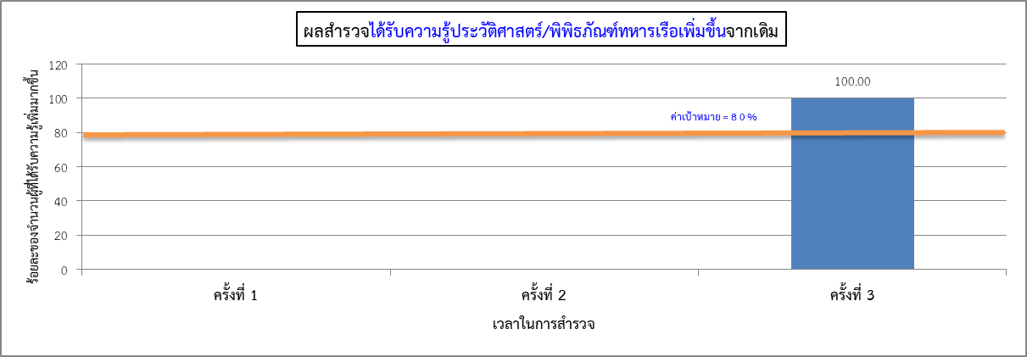
ตัวชี้วัดที่ 7.1.1 ตัววัดตามภารกิจหลัก* (หน่วยปฏิบัติ : สถานศึกษา, ศภษ.ฯ, กปศ.ฯ, ศยร.ฯ, หมวด 2)
(3) ร้อยละของจำนวนผู้รับบริการด้านการประวัติศาสตร์/พิพิธภัณฑ์ทหารเรือ
ได้รับความรู้เพิ่มขึ้น ต่อจำนวนผู้รับบริการทั้งหมด (เป็นตัวชี้วัดใหม่ เพิ่มขึ้นเมื่อ ม.ค.63)
ด้านการประวัติศาสตร์/ พิพิธภัณฑ์ทหารเรือ | ค่า เป้าหมาย | ผลลัพธ์ |  |  | บรรลุ/ ไม่บรรลุ | แนว โน้ม | หน่วย ปฏิบัติ
 |  | - | - | 1-29 ก.พ.63
ร้อยละของจำนวนผู้รับบริการ ที่ได้รับความรู้เพิ่มขึ้น | ≥ 80 |  |  | 100 | ✓ | + | กปศ.ฯ
สรุป ผลลัพธ์สูงกว่าค่าเป้าหมายที่กำหนด และเป็นตัวชี้วัดใหม่ใน งป.63 เพิ่งเริ่มดำเนินการเมื่อ ก.พ.63 หลังจากนั้นไม่ได้ดำเนินการต่อ เนื่องจากปิดพิพิธภัณฑ์ทหารเรือ ตามนโยบายของรัฐบาล เนื่อง
จากการแพร่ระบาดของโรคโควิด-19

Slide 11
ตัวชี้วัดที่ 7.1.1 ตัววัดตามภารกิจหลัก* (หน่วยปฏิบัติ : สถานศึกษา, ศภษ.ฯ, กปศ.ฯ, ศยร.ฯ, หมวด 2)
(4) จำนวนผลงานการศึกษาวิเคราะห์ยุทธศาสตร์และสงครามทางเรือ
การศึกษาวิเคราะห์ยุทธศาสตร์ | ค่า เป้าหมาย | ผลลัพธ์ |  |  | บรรลุ/ ไม่บรรลุ | แนว โน้ม | หน่วย ปฏิบัติ
 |  | งป.60 | งป.61 | งป.62
จำนวนผลงานฯ | ≥ 5 | 11 | 10 | 9 | ✓ | - | ศยร.ฯ
สรุป ผลลัพธ์สูงกว่าค่าเป้าหมายที่กำหนด และมีแนวโน้มลดลงเล็กน้อย

Slide 12
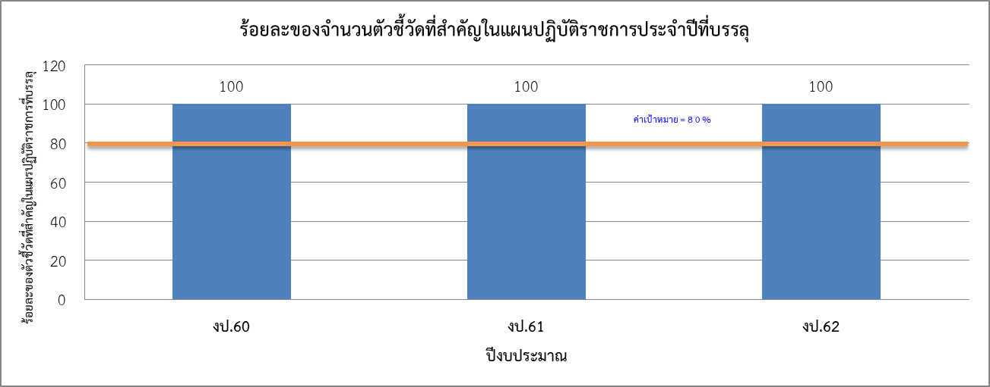
ตัวชี้วัดที่ 7.1.2 ตัววัดตามนโยบายและแผนรัฐบาล ไม่มีตัวชี้วัด
ตัวชี้วัดที่ 7.1.3 การดำเนินการด้านกฎหมาย ไม่มีตัวชี้วัด
ตัวชี้วัดที่ 7.1.4 ตัววัดของการบรรลุตามแผนยุทธศาสตร์*
(5) ร้อยละของจำนวนตัวชี้วัดที่สำคัญในแผนปฏิบัติราชการประจำปีที่บรรลุ ต่อจำนวนตัวชี้วัดที่สำคัญในแผนปฏิบัติราชการประจำปีทั้งหมด
แผนปฏิบัติราชการ | ค่า เป้าหมาย | ผลลัพธ์ |  |  | บรรลุ/ ไม่บรรลุ | แนว โน้ม | หน่วยรวบ รวมข้อมูล
 |  | งป.60 | งป.61 | งป.62
ร้อยละของจำนวนตัวชี้วัดที่บรรลุ | ≥ 80 | 100 | 100 | 100 | ✓ | + | หมวด 2
สรุป ผลลัพธ์สูงกว่าค่าเป้าหมายที่กำหนด และบรรลุร้อยละ 100 ทุกปี

Slide 13
7.2 ผลลัพธ์ด้าน การบรรลุผลลัพธ์ตามตัวชี้วัด ด้านผู้รับบริการและประชาชน (หน่วยเจ้าภาพหลัก : หมวด 3/ฝวก.ฯ)

Slide 14
ตัวชี้วัดที่ 7.2.1 ความพึงพอใจของผู้รับบริการและผู้มีส่วนได้ส่วนเสีย*
ร้อยละของจำนวนผู้สำเร็จการศึกษา/ฝึกอบรมที่มีผลประเมินความพึงพอใจจาก
หน่วยรับบรรจุ/หน่วยต้นสังกัดในระดับมากขึ้นไป ต่อจำนวนผู้สำเร็จการศึกษา/ฝึกอบรม
ที่ได้รับการประเมินทั้งหมด
หลักสูตร | ค่า เป้าหมาย | ผลลัพธ์ |  |  | บรรลุ/ ไม่บรรลุ | แนว โน้ม | หน่วย ปฏฺบัติ
 |  | งป.60 | งป.61 | งป.62
-หลักสูตร นรจ. รร.ชุมพลฯ | ≥ 70 | 89.44 | 90.91 | 90.49 | ✓ | - | รร.ชุมพลฯ
-หลักสูตร วทร. |  | 100 | ไม่มีข้อมูล | ไม่มีข้อมูล |  |  | วทร.ฯ
-หลักสูตร สธ.ทร. |  | ไม่มีข้อมูล | ไม่มีข้อมูล | 85.37 | ✓ |  | รร.สธ.ทร.ฯ
-หลักสูตร อส. |  | ไม่มีข้อมูล | 93.33 | 100 | ✓ | +
-หลักสูตร นว. |  | 100 | ไม่มีข้อมูล | 100 | ✓ | + | รร.ชต.ฯ
-หลักสูตร กล.
-หลักสูตร ทป. |  | 100 | ไม่มีข้อมูล | 95.83 | ✓ | -
-หลักสูตร พวช. |  | ไม่มีข้อมูล | ไม่มีข้อมูล | ไม่มีข้อมูล
-หลักสูตร พจน. |  | 100 | 98.53 | 98.52 | ✓ | - | รร.พจ.ฯ
-หลักสูตร นพจ. |  | 97.52 | 96.61 | 97.26 | ✓ | +
-หลักสูตร กห.พลเรือน ต่ำกว่าชั้นสัญญาบัตร |  | 100 | 100 | 100 | ✓ | + | รร.ชุมพลฯ
(หลักสูตรภาษามาลายู) |  | 100 | ไม่เปิด | ไม่เปิด | ✓ | + | ศภษ.ฯ
(หลักสูตรภาษาพม่า) |  | 16.67 | 83.33 | 100 | ✓ | +
ภาพรวม | ≥ 70 | 93.60 | 95.68 | 95.68 | ✓ | คงที่

Slide 15
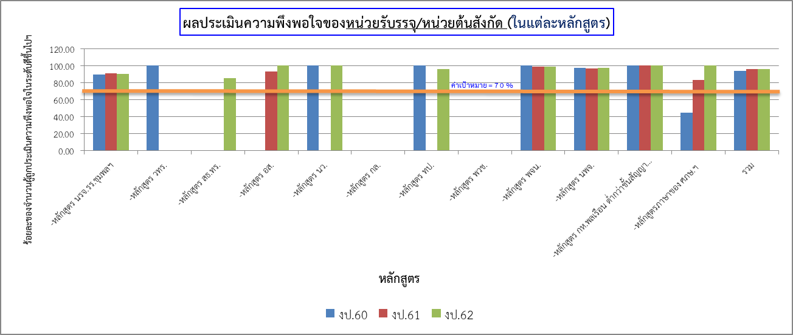
ตัวชี้วัดที่ 7.2.1 ความพึงพอใจของผู้รับบริการและผู้มีส่วนได้ส่วนเสีย*
ร้อยละของจำนวนผู้สำเร็จการศึกษา/ฝึกอบรมที่มีผลประเมินความพึงพอใจจาก
หน่วยรับบรรจุ/หน่วยต้นสังกัดในระดับมากขึ้นไป ต่อจำนวนผู้สำเร็จการศึกษา/ฝึกอบรม
ที่ได้รับการประเมินทั้งหมด
สรุป ผลลัพธ์ผลประเมินความพึงพอใจของหน่วยรับบรรจุ/หน่วยต้นสังกัดในภาพรวม ยังคงสูงกว่าเป้าหมายที่กำหนด มีแนวโน้มคงที่ ซึ่งบางหลักสูตรไม่มีผลประเมินความพึงพอใจจากหน่วยต้นสังกัด
เนื่องจากระบบประเมินออนไลน์ขัดข้องและอยู่ระหว่างการปรับปรุงระบบ

Slide 16
ตัวชี้วัดที่ 7.2.1 ความพึงพอใจของผู้รับบริการและผู้มีส่วนได้ส่วนเสีย*
(2) ร้อยละของจำนวนผู้เข้ารับการศึกษา/ฝึกอบรมที่ประเมินความพึงพอใจ ต่อการจัดการเรียนการสอน/การบรรยายอยู่ในระดับมากขึ้นไป ต่อจำนวนผู้เข้ารับการศึกษา/ฝึกอบรมที่ทำการประเมินทั้งหมด
หลักสูตร | ค่า เป้าหมาย | ผลลัพธ์ |  |  | บรรลุ/ ไม่บรรลุ | แนว โน้ม | หน่วย ปฏฺบัติ
 |  | งป.60 | งป.61 | งป.62
-หลักสูตร นรจ.รร.ชุมพลฯ | ≥ 70 | 100 | 100 | 100 | ✓ | + | รร.ชุมพลฯ
-หลักสูตร วทร. |  | ไม่มีข้อมูล | 92 | 90.74 | ✓ | - | วทร.ฯ
-หลักสูตร สธ.ทร. |  | 61.79 | 45.08 | 84.68 | ✓ | + | รร.สธ.ทร.ฯ
-หลักสูตร อส. |  | 40 | 61.54 | 14.71 | ✗ | -
-หลักสูตร นว. |  | 86.67 | 80 | 86.67 | ✓ | + | รร.ชต.ฯ
-หลักสูตร กล. |  | 80 | ไม่เปิด | 84 | ✓ | +
-หลักสูตร ทป. |  | 82.14 | 80.95 | 85.11 | ✓ | +
-หลักสูตร พวช. |  | 80 | 83.33 | 86.96 | ✓ | +
-หลักสูตร พจน. |  | 93.26 | 97.29 | 96.91 | ✓ | - | รร.พจ.ฯ
-หลักสูตร นพจ. |  | 93.60 | 98.13 | 95.30 | ✓ | -
-หลักสูตร กห.พลเรือนต่ำกว่าชั้นสัญญาบัตร |  | 100 | 100 | 100 | ✓ | + | รร.ชุมพลฯ
(ภาษาอังกฤษเพื่อการสื่อสาร) |  | 100 | 100 | 100 | ✓ | + | ศภษ.ฯ
(ภาษามาลายู) |  | 100 | ไม่เปิด | ไม่เปิด | ✓
(ภาษาพม่า) |  | 90.91 | 100 | 100 | ✓ | +
(ภาษาอังกฤษเพื่อเตรียมความพร้อมก่อนเดินทาง) |  |  |  | 83.33 | ✓
(ภาษาอังกฤษเพื่อการประชุม) |  |  |  | 100 | ✓
(ภาษาอังกฤษทั่วไป) |  |  |  | 80 | ✓
(ภาษาอังกฤษแบบอเมริกัน) |  |  |  | 100 | ✓
(ภาษาอังกฤษแบบออสเตรเลียน) |  |  |  | 100 | ✓
(ภาษาอังกฤษสำหรับข้าราชการ ทร.ทั่วไป) |  |  |  | 95 | ✓
(ภาษาอังกฤษเพื่อเตรียมการฝึก CART) |  |  |  | 100 | ✓
(ภาษาอังกฤษสำหรับผู้บริหาร) |  |  |  | 100 | ✓
(ภาษาจีนระดับต้น) |  |  |  | 100 | ✓
ภาพรวม | ≥ 70 | 91.91 | 94.00 | 93.65 | ✓ | -

Slide 17
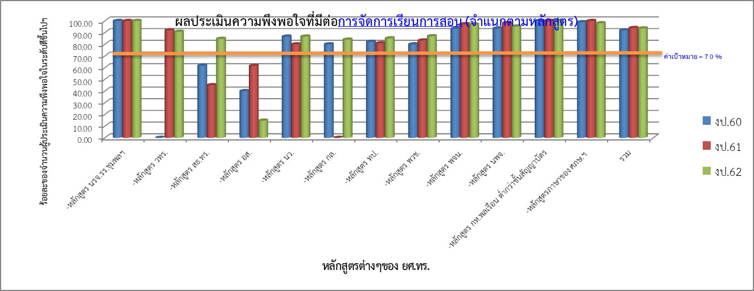
ตัวชี้วัดที่ 7.2.1 ความพึงพอใจของผู้รับบริการและผู้มีส่วนได้ส่วนเสีย*
(2) ร้อยละของจำนวนผู้เข้ารับการศึกษา/ฝึกอบรมที่ประเมินความพึงพอใจ ต่อการจัดการเรียนการสอน/การบรรยายอยู่ในระดับมากขึ้นไป ต่อจำนวนผู้เข้ารับการศึกษา/ฝึกอบรมที่ทำการประเมินทั้งหมด
สรุป ผลลัพธ์ผลประเมินความพึงพอใจที่มีต่อการจัดการเรียนการสอน/การบรรยาย ส่วนใหญ่สูงกว่าค่าเป้าหมายที่กำหนดและมีแนวโน้มลดลงเล็กน้อย ยกเว้นหลักสูตร อส.ในปี งป.62 ที่มีผลลัพธ์ต่ำกว่าค่าเป้าหมายค่อนข้างมาก

Slide 18
ตัวชี้วัดที่ 7.2.1 ความพึงพอใจของผู้รับบริการและผู้มีส่วนได้ส่วนเสีย*
(3) ร้อยละของจำนวนผู้รับบริการที่ประเมินความพึงพอใจที่มีต่อการให้บริการหลักด้านอื่น ๆ ในระดับ
ดีขึ้นไป ต่อจำนวนผู้ประเมินทั้งหมด
การบริการหลัก | ค่า เป้าหมาย | ผลลัพธ์ |  |  | บรรลุ/ ไม่บรรลุ | แนว โน้ม | หน่วย ปฏิบัติ
 |  | งป.60 | งป.61 | งป.62
-ด้านการประวัติศาสตร์ | ≥ 70 | 98.71 | 98.48 | 99.04 | ✓ | + | กปศ.ฯ
-ด้านการบริการเครื่องช่วยการศึกษา |  | 100 | 100 | 100 | ✓ | + | กบศ.ฯ
-ด้านการอนุศาสนาจารย์ |  | 96.00 | 94 | 87.50 | ✓ | - | กอศ.ฯ
-ด้านการศึกษาวิเคราะห์ยุทธศาสตร์ |  | 100 | 100 | 100 | ✓ | + | ศยร.ฯ
-ด้านการประกันคุณภาพ การศึกษา |  |  |  | 100 | ✓ |  | กปภ.ฯ
ภาพรวม | ≥ 70 | 97.12 | 95.29 | 91.81 | ✓ | -

Slide 19
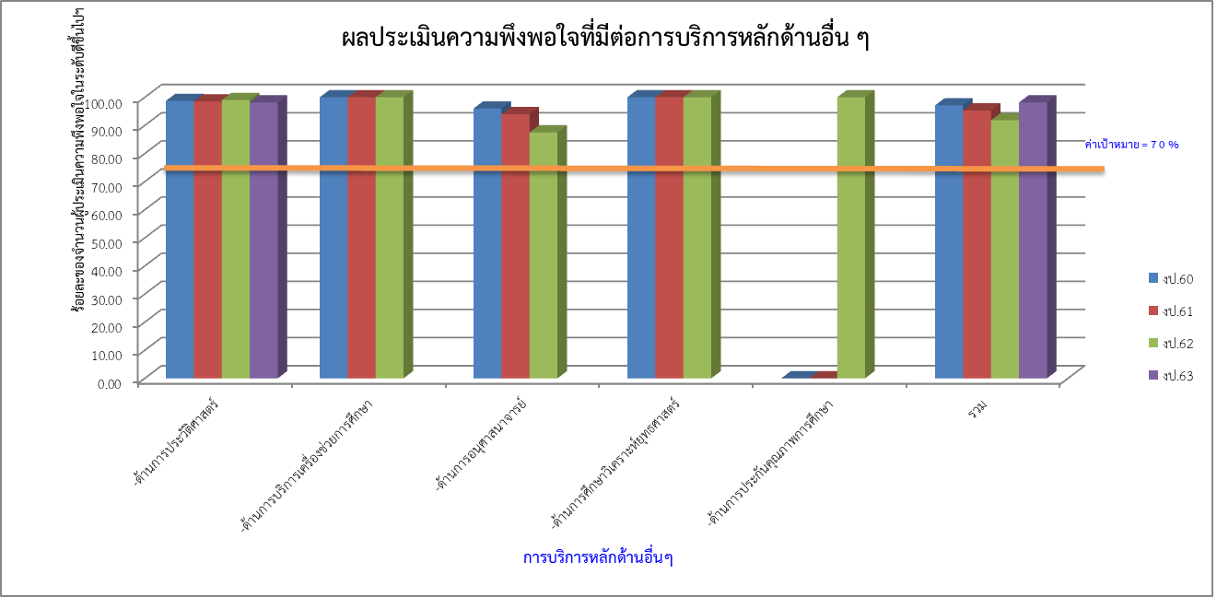
ตัวชี้วัดที่ 7.2.1 ความพึงพอใจของผู้รับบริการและผู้มีส่วนได้ส่วนเสีย*
(3) ร้อยละของจำนวนผู้รับบริการที่ประเมินความพึงพอใจที่มีต่อการให้บริการหลักด้านอื่น ๆ ในระดับ
ดีขึ้นไป ต่อจำนวนผู้ประเมินทั้งหมด
สรุป ผลลัพธ์ผลประเมินความพึงพอใจที่มีต่อการให้บริการหลักด้านอื่น ๆ ทุกด้านมีผลลัพธ์สูงกว่า ค่าเป้าหมายที่กำหนดและมีแนวโน้มดีขึ้น ยกเว้นด้านการอนุศาสนาจารย์ ที่มีแนวโน้มลดลงเล็กน้อย ส่วนด้านการประกันคุณภาพการศึกษา มีข้อมูลเฉพาะในปี งป.62 เนื่องจากเป็นตัวชี้วัดใหม่

Slide 20
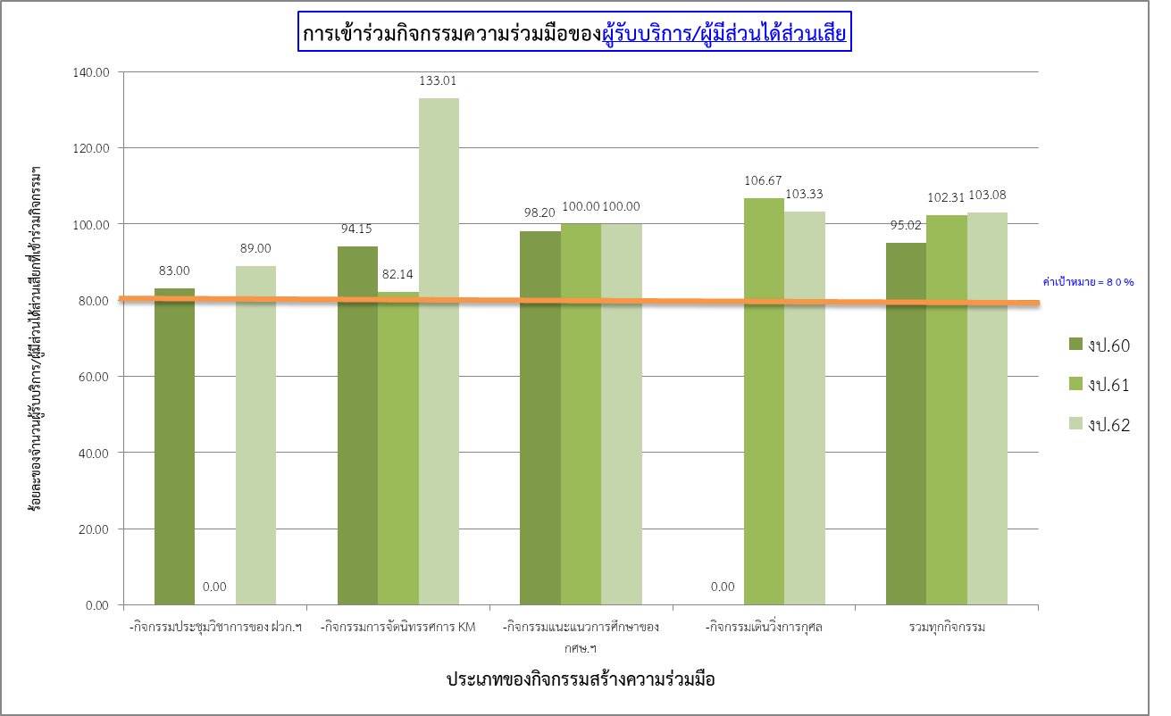
ตัวชี้วัดที่ 7.2.2 ผลของความผูกพันและการให้ความร่วมมือ*
(4) ร้อยละของจำนวนผู้รับริการ/ผู้มีส่วนได้ส่วนเสียที่เข้าร่วมกิจกรรมที่สร้างความ
ร่วมมือระหว่างบุคลากรในองค์กรกับหน่วยงานภายนอกอย่างยั่งยืน ต่อจำนวนผู้เข้าร่วม
กิจกรรมตามแผนที่กำหนด
กิจกรรม | ค่า เป้าหมาย | ผลลัพธ์ |  |  | บรรลุ/ ไม่บรรลุ | แนว โน้ม | หน่วย ปฏิบัติ
 |  | งป.60 | งป.61 | งป.62
-ประชุมวิชาการ |  | 83 | ไม่มีข้อมูล | 89 |  | + | ฝวก.ฯ
-นิทรรศการ KM |  | 94.15 | 82.14 | 133.01 |  | + | KM
-แนะแนวการศึกษา |  | 98.20 | 100 | 100 |  | + | กศษ.ฯ
-เสริมสร้างความสัมพันธ์กับชุมชน |  | ไม่มีข้อมูล | ไม่มีข้อมูล | ไม่มีข้อมูล |  |  | นกร.ฯ
-เดินวิ่งการกุศล |  | ไม่ได้จัด | 106.67 | 103.33 |  | - | กธก.ฯ
ภาพรวม | ≥ 80 | 95.02 | 102.31 | 103.08 | ✓ | +
สรุป ในภาพรวมผลลัพธ์สูงกว่าค่าเป้าหมายที่กำหนดและ
มีแนวโน้มดีขึ้น ทุกกิจกรรมที่จัดได้รับความร่วมมือเป็น
อย่างดี ส่วนกิจกรรมเสริมสร้างความสัมพันธ์กับชุมชน
ไม่มีข้อมูล เนื่องจากเป็นตัวชี้วัดใหม่ยังไม่ได้บันทึกข้อมูล

Slide 21
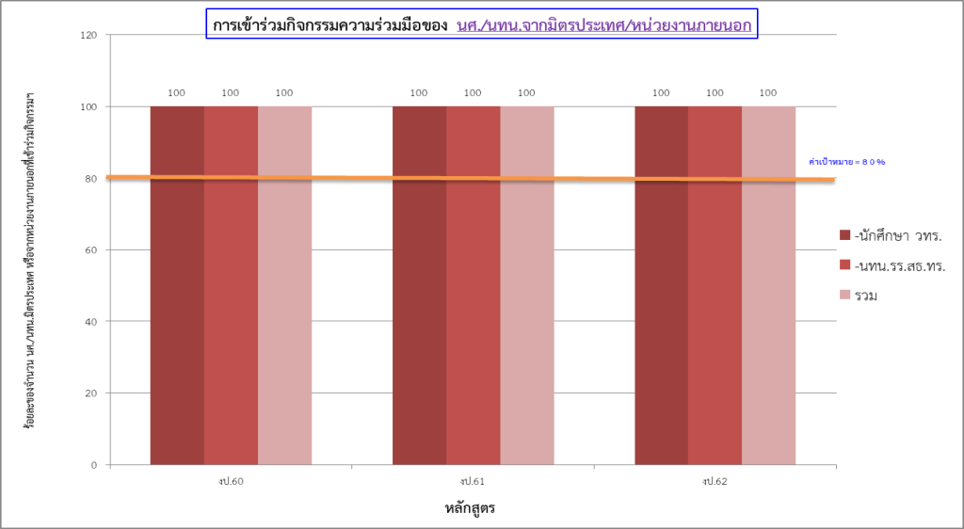
ตัวชี้วัดที่ 7.2.2 ผลของความผูกพันและการให้ความร่วมมือ*
(5) ร้อยละของนักศึกษา/นายทหารนักเรียนของมิตรประเทศ/หน่วยงานภายนอกที่เข้าร่วมกิจกรรม
ภายในหน่วย ต่อจำนวนนักศึกษา/นายทหารนักเรียนของมิตรประเทศ/หน่วยงานภายนอกทั้งหมด
ประเภท | ค่า เป้าหมาย | ผลลัพธ์ |  |  | บรรลุ/ ไม่บรรลุ | แนว โน้ม | หน่วย ปฏฺบัติ
 |  | งป.60 | งป.61 | งป.62
-นักศึกษา วทร. |  | 100 | 100 | 100 |  | + | วทร.ฯ
-นทน.รร.สธ.ทร. |  | 100 | 100 | 100 |  | + | รร.สธ.ทร.ฯ
ภาพรวม | ≥ 80 | 100 | 100 | 100 | ✓ | +
สรุป ในภาพรวมผลลัพธ์สูงกว่าค่าเป้าหมายที่กำหนดและมีแนวโน้มดีขึ้น นักศึกษาและนายทหารนักเรียนของมิตรประเทศ/หน่วยงานภายนอกของทั้ง 2 หลักสูตร ให้ความร่วมมือเข้าร่วมกิจกรรมภายในหน่วยเป็นอย่างดีทุกนาย

Slide 22
ตัวชี้วัดที่ 7.2.3 ผลการดำเนินการด้านโครงการประชารัฐ ไม่มีตัวชี้วัด
ตัวชี้วัดที่ 7.2.4 ผลจากการปรับเปลี่ยนด้านการบริการที่เกิดประโยชน์ต่อผู้รับบริการที่สามารถวัดผลได้ ไม่มีตัวชี้วัด
ตัวชี้วัดที่ 7.2.5 การแก้ไขข้อร้องเรียน ไม่มีตัวชี้วัด

Slide 23
7.3 การบรรลุผลลัพธ์ตามตัวชี้วัดด้านการพัฒนาบุคลากร (หน่วยเจ้าภาพหลัก : หมวด 5/กธก.ฯ

Slide 24
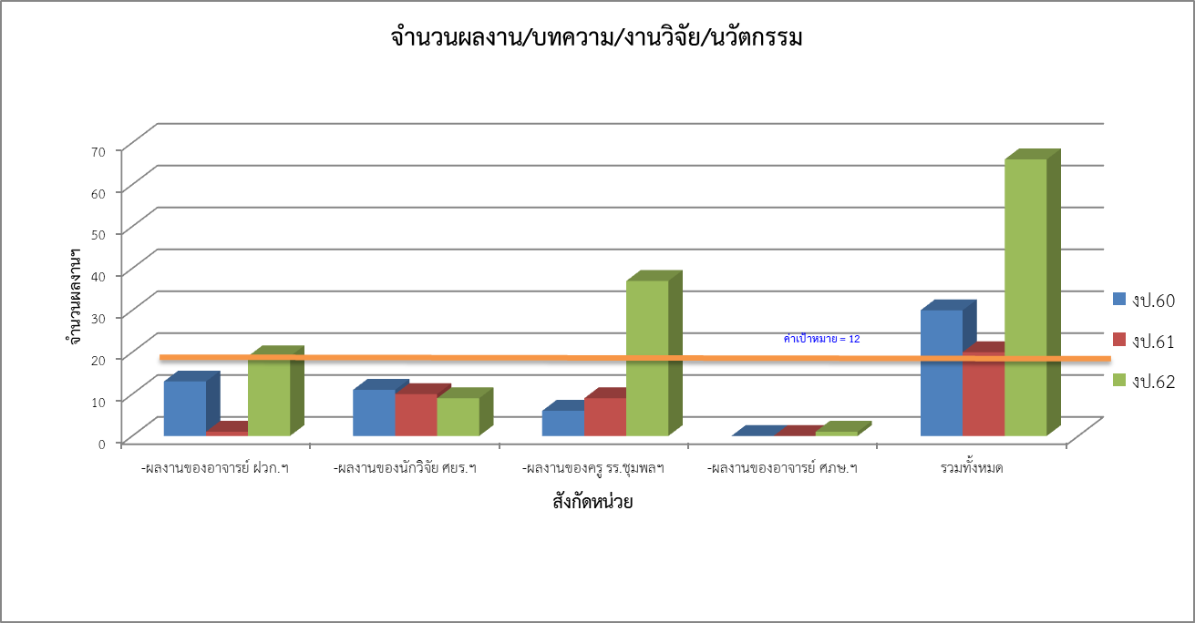
ตัวชี้วัดที่ 7.3.1 จำนวนนวัตกรรมต่อบุคลากร*
(1) จำนวนผลงาน/บทความ/งานวิจัย/นวัตกรรมของครู/อาจารย์/นักวิจัย
กลุ่มเจ้าของผลงาน | ค่า เป้าหมาย | ผลลัพธ์ |  |  | บรรลุ/ ไม่บรรลุ | แนว โน้ม | หน่วย ปฏิบัติ
 |  | งป.60 | งป.61 | งป.62
-ผลงานของอาจารย์ ฝวก.ฯ |  | 13 | 1 | 19 |  | + | ฝวก.ฯ
-ผลงานของนักวิจัย ศยร.ฯ |  | 11 | 10 | 9 |  | - | ศยร.ฯ
-ผลงานของครู รร.ชุมพลฯ |  | 6 | 9 | 37 |  | + | รร.ชุมพลฯ
-ผลงานของอาจารย์ ศภษ.ฯ |  |  |  | 1 |  |  | ศภษ.ฯ
ภาพรวม | ≥ 12 | 30 | 20 | 66 | ✓ | +
สรุป ในภาพรวมผลลัพธ์สูงกว่า
ค่าเป้าหมายที่กำหนดและมีแนวโน้ม
ดีขึ้น

Slide 25
ตัวชี้วัดที่ 7.3.2 การเรียนรู้และผลการพัฒนา*
(2) ร้อยละของจำนวนบุคลากรหลักที่ได้รับการอบรม/พัฒนาตรงตามหน้าที่ ต่อจำนวนบุคลากรหลักทั้งหมด
กลุ่มบุคลากรหลัก | ค่า เป้าหมาย | ผลลัพธ์ |  |  | บรรลุ/ ไม่บรรลุ | แนว โน้ม | หน่วย ปฏิบัติ
 |  | งป.60 | งป.61 | งป.62
-ครู รร.ชุมพลฯ |  | 96.80 | 98.32 | 100 | ✓ | + | รร.ชุมพลฯ
-อาจารย์ ฝวก.ฯ |  | 100 | 100 | 100 | ✓ | + | ฝวก.ฯ
-อาจารย์ ศภษ.ฯ |  | 88.89 | 91.67 | 91.67 | ✓ | คงที่ | ศภษ.ฯ
-นักวิจัย ศยร.ฯ |  | 100 | 100 | 100 | ✓ | + | ศยร.ฯ
-อนุศาสนาจารย์ |  | 25.00 | 50 | 50 | ✓ | คงที่ | กอศ.ฯ
-ข้าราชการสายประวัติศาสตร์ |  | 100 | 100 | 28 | ✗ | - | กปศ.ฯ
-ข้าราชการ กปภ.ฯ |  | 100 | 100 | 100 | ✓ | + | กปภ.ฯ
ภาพรวม | ≥ 50 | 95.02 | 96.71 | 89.50 | ✓ | -

Slide 26
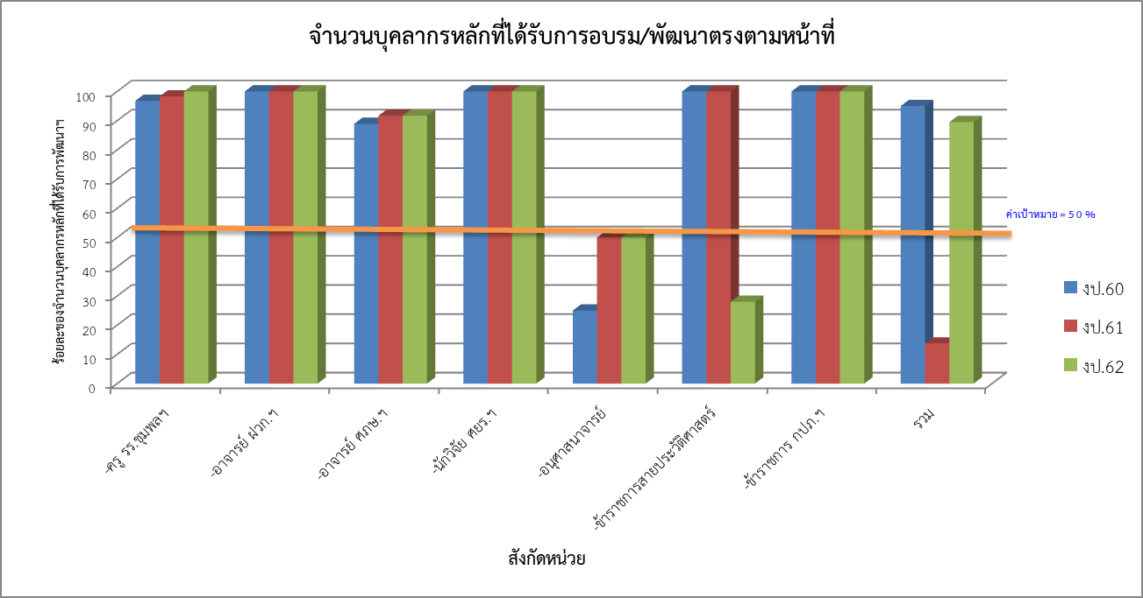
ตัวชี้วัดที่ 7.3.2 การเรียนรู้และผลการพัฒนา*
(2) ร้อยละของจำนวนบุคลากรหลักที่ได้รับการอบรม/พัฒนาตรงตามหน้าที่ ต่อจำนวนบุคลากรหลักทั้งหมด
สรุป ในภาพรวมผลลัพธ์สูงกว่าค่าเป้าหมายที่กำหนด แต่มีแนวโน้มลดลง ส่วนบุคลากรสายงานประวัติศาสตร์ ยังได้รับการพัฒนาต่ำกว่าค่าเป้าหมายที่กำหนด

Slide 27
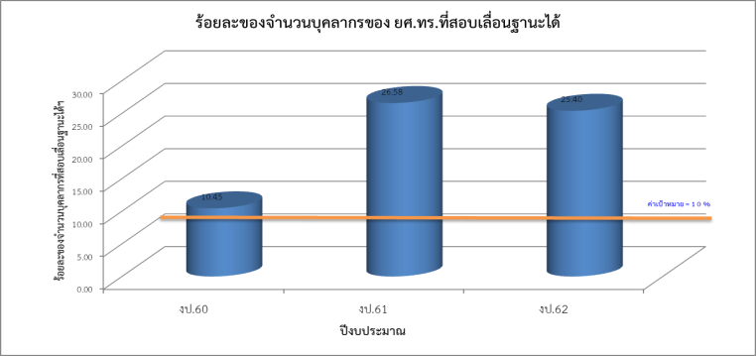
ตัวชี้วัดที่ 7.3.3 ความก้าวหน้าและการก้าวขึ้นสู่ตำแหน่งตามแผน
(3) ร้อยละของจำนวนบุคลากรของ ยศ.ทร.ที่สอบเลื่อนฐานะได้ ต่อจำนวนบุคลากรของ ยศ.ทร.ที่เข้าสอบทั้งหมด
 | ค่า เป้าหมาย | ผลลัพธ์ |  |  | บรรลุ/ ไม่บรรลุ | แนว โน้ม | หน่วย ปฏิบัติ
 |  | งป.60 | งป.61 | งป.62
ร้อยละของจำนวนผู้สอบเลื่อนฐานะได้ | ≥ 10 | 10.45 | 26.58 | 25.40 | ✓ | - | กธก.ฯ
สรุป ผลลัพธ์สูงกว่าค่าเป้าหมาย
ที่กำหนด และมีแนวโน้มลดลงเล็กน้อย

Slide 28
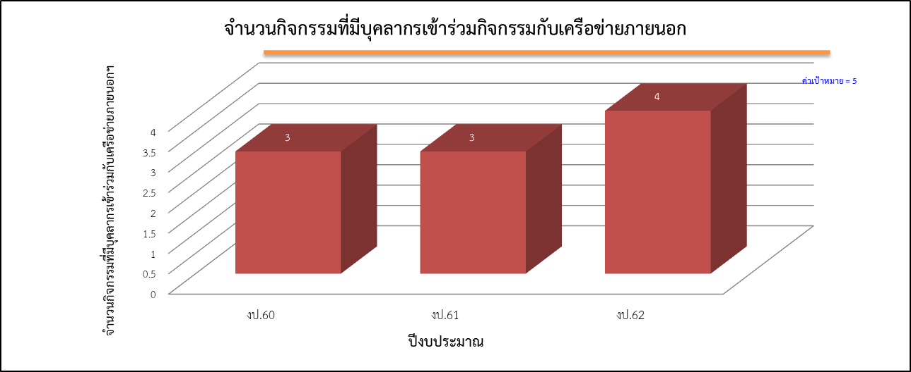
ตัวชี้วัดที่ 7.3.4 ความก้าวหน้าและการก้าวขึ้นสู่ตำแหน่งตามแผน
(4) จำนวนบุคลากรที่ได้รับการแต่งตั้งให้ไปร่วมในภาคีเครือข่ายภายนอกทั้งระดับชาติและนานาชาติ
กิจกรรมกับเครือข่ายภายนอกฯ | ค่า เป้าหมาย | ผลลัพธ์ |  |  | บรรลุ/ ไม่บรรลุ | แนว โน้ม | หน่วย ปฏิบัติ
 |  | งป.60 | งป.61 | งป.62
จำนวนกิจกรรมที่มีบุคลากรเข้าร่วมกิจกรรมกับเครือข่ายภายนอกฯ | ≥ 5 | 3 | 3 | 4 | ✗ | + | กธก.ฯ
สรุป ผลลัพธ์ต่ำกว่าค่าเป้าหมาย
ที่กำหนด และมีแนวโน้มลดดีขึ้น

Slide 29
ตัวชี้วัดที่ 7.3.5 จำนวนบุคลากรที่อาสาสมัครในโครงการที่ตอบสนองนโยบายหน่วยงาน
(5) ร้อยละของจำนวนบุคลากรที่เข้าร่วมกิจกรรมจิตอาสา ต่อจำนวนบุคลากรทั้งหมด
ร้อยละของจำนวนบุคลากร ที่เข้าร่วมกิจกรรมจิตอาสา | ค่า เป้าหมาย | ผลลัพธ์ |  |  | บรรลุ/ ไม่บรรลุ | แนว โน้ม | หน่วย ปฏิบัติ
 |  | งป.60 | งป.61 | งป.62
พื้นที่ ยศ.ทร. |  | 1.52 | 13.73 | 11.96 |  | - | นกร.ฯ
พื้นที่ รร.ชุมพลฯ |  |  |  | 53.30 |  |  | รร.ชุมพลฯ
ภาพรวม | ≥ 20 | 1.52 | 13.73 | 16.39 | ✗ | +
สรุป ผลลัพธ์ต่ำกว่าค่าเป้าหมายที่กำหนดและมีแนวโน้มลดลง ทั้งนี้การบันทึกข้อมูลยังไม่ครบถ้วน เนื่องจากเป็นตัวชี้วัดใหม่ที่กำหนดในปี งป.63

Slide 30
7.4 การบรรลุผลลัพธ์ตามตัวชี้วัดด้านการเป็นต้นแบบ (หน่วยเจ้าภาพหลัก : หมวด 1/กศษ.ฯ

Slide 31
ตัวชี้วัดที่ 7.4.1 จำนวนรางวัลที่ได้รับจากภายนอก*
(1) จำนวนรางวัลที่ได้รับการยกย่องจากหน่วยงานภายนอก
 | ค่า เป้าหมาย | ผลลัพธ์ |  |  | บรรลุ/ ไม่บรรลุ | แนว โน้ม | หน่วย ปฏิบัติ
 |  | งป.60 | งป.61 | งป.62
จำนวนรางวัลที่ได้รับการยกย่อง | ≥ 1 | ไม่มีข้อมูล | ไม่มีข้อมูล | ไม่มีข้อมูล | ✗ |  | กศษ.ฯ
สรุป ไม่บรรลุ

Slide 32
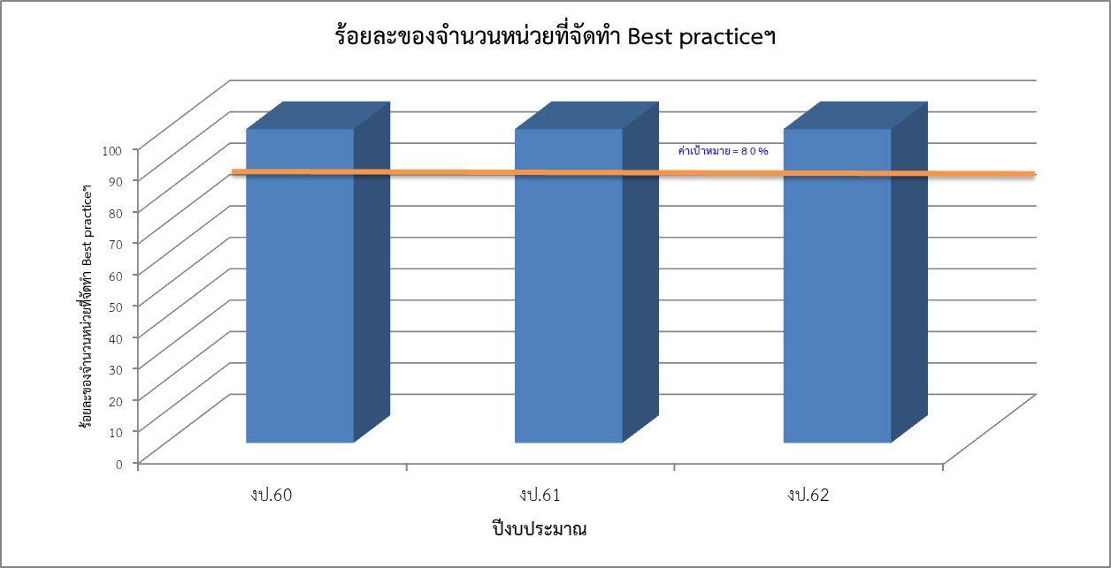
ตัวชี้วัดที่ 7.4.2 จำนวน Best practice*
(2) ร้อยละของจำนวนหน่วยที่จัดทำ Best practice ต่อจำนวนหน่วยใน ยศ.ทร.ทั้งหมด
 | ค่า เป้าหมาย | ผลลัพธ์ |  |  | บรรลุ/ ไม่บรรลุ | แนว โน้ม | หน่วย ปฏิบัติ
 |  | งป.60 | งป.61 | งป.62
ร้อยละของจำนวนหน่วยที่จัดทำ Best practice | ≥ 80 | 100 | 100 | 100 | ✓ | + | กศษ.ฯ
สรุป ผลลัพธ์สูงกว่าค่าเป้าหมายที่กำหนด และมีการจัดทำครบทุกหน่วย

Slide 33
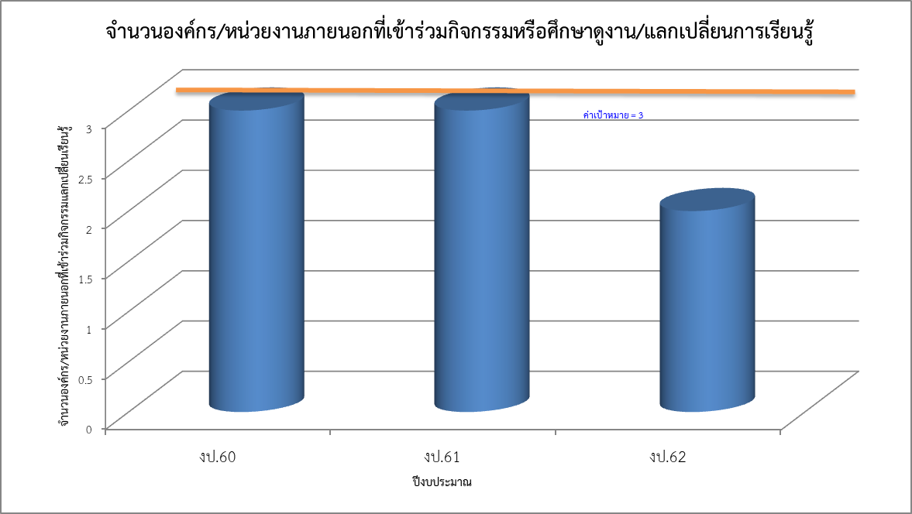
ตัวชี้วัดที่ 7.4.2 จำนวน Best practice*
(3) จำนวนองค์กร/หน่วยงานภายนอกที่เข้าร่วมกิจกรรมหรือศึกษาดูงาน/แลกเปลี่ยนการเรียนรู้
 | ค่า เป้าหมาย | ผลลัพธ์ |  |  | บรรลุ/ ไม่บรรลุ | แนว โน้ม | หน่วย ปฏิบัติ
 |  | งป.60 | งป.61 | งป.62
จำนวนองค์กร/หน่วยงานภายนอกที่เข้าร่วมกิจกรรมหรือศึกษาดูงาน | ≥ 3 | 3 | 3 | 2 | ✗ | - | KM
สรุป ผลลัพธ์ต่ำกว่าค่าเป้าหมายที่กำหนด และมีแนวโน้มลดลง

Slide 34
ตัวชี้วัดที่ 7.4.3 จำนวนรางวัลที่ได้รับจากหน่วยงานระดับกรม/ระดับกระทรวง
(4) จำนวนองค์กร/หน่วยงานภายนอกที่เข้าร่วมกิจกรรมหรือศึกษาดูงาน/แลกเปลี่ยนการเรียนรู้
 | ค่า เป้าหมาย | ผลลัพธ์ |  |  | บรรลุ/ ไม่บรรลุ | แนว โน้ม | หน่วย ปฏิบัติ
 |  | งป.60 | งป.61 | งป.62
จำนวนผลงานที่ได้รับรางวัล | ≥ 1 | ไม่มีข้อมูล | ไม่มีข้อมูล | ไม่มีข้อมูล | ✗ |  | KM
สรุป ไม่บรรรลุ
ตัวชี้วัดที่ 7.4.4 การจัดอันดับในระดับนานาชาติ ไม่มีตัวชี้วัด

Slide 35
ตัวชี้วัดที่ 7.4.5 จำนวนบุคลากรที่ได้รับการยกย่องจากภายนอก
(5) จำนวนบุคลากรที่ได้รับการยกย่องจากภายนอก
 | ค่า เป้าหมาย | ผลลัพธ์ |  |  | บรรลุ/ ไม่บรรลุ | แนว โน้ม | หน่วย รวบรวม
 |  | งป.60 | งป.61 | งป.62
จำนวนบุคลากรที่ได้รับการยกย่อง | ≥ 1 | ไม่มีข้อมูล | ไม่มีข้อมูล | ไม่มีข้อมูล | ✗ |  | กศษ.ฯ
สรุป ไม่บรรรลุ

Slide 36
7.5 การบรรลุผลลัพธ์ตามตัวชี้วัด ด้านผลกระทบต่อเศรษฐกิจ สังคม สาธารณสุข และสิ่งแวดล้อม (หน่วยเจ้าภาพหลัก : หมวด P/กศษ.ฯ

Slide 37
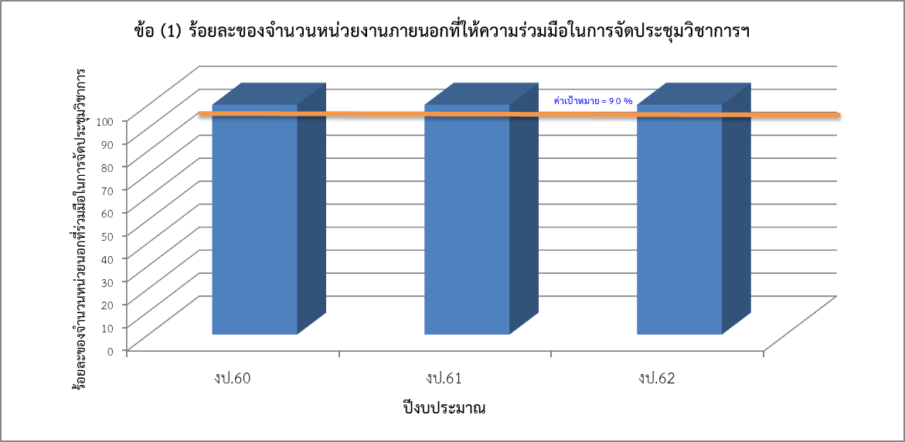
ตัวชี้วัดที่ 7.5.1 การบรรลุผลของตัววัดร่วม*
(1) ร้อยละของจำนวนหน่วยงานภายนอกที่ให้ความร่วมมือในการจัดประชุมวิชาการ ต่อจำนวนหน่วยงานที่ประสานขอรับการสนับสนุนทั้งหมด
การบรรลุของตัววัดร่วม | ค่า เป้าหมาย | ผลลัพธ์ |  |  | บรรลุ/ ไม่บรรลุ | แนว โน้ม | หน่วย ปฏิบัติ
 |  | งป.60 | งป.61 | งป.62
ร้อยละของจำนวนหน่วยงานภายนอกที่ให้ความร่วมมือในการจัดประชุมวิชาการ | ≥ 90 | 100 | 100 | 100 | ✓ | + | ฝวก.ฯ
สรุป ผลลัพธ์สูงกว่าค่าเป้าหมายที่กำหนด และทุกหน่วยงานให้ความร่วมมือเป็นอย่างดี

Slide 38
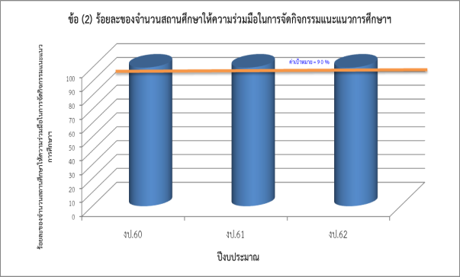
ตัวชี้วัดที่ 7.5.1 การบรรลุผลของตัววัดร่วม*
(2) ร้อยละของจำนวนสถานศึกษาภายนอกที่ให้ความร่วมมือในการจัดกิจกรรมแนะแนวการศึกษา ต่อจำนวนสถานศึกษาภายนอกตามแผนที่กำหนด
การบรรลุของตัววัดร่วม | ค่า เป้าหมาย | ผลลัพธ์ |  |  | บรรลุ/ ไม่บรรลุ | แนว โน้ม | หน่วย ปฏิบัติ
 |  | งป.60 | งป.61 | งป.62
จำนวนสถานศึกษาที่ร่วมมือในการจัดกิจกรรมแนะแนวการศึกษา | ≥ 90 | 100 | 100 | 100 | ✓ | + | กศษ.ฯ
สรุป ผลลัพธ์สูงกว่าค่าเป้าหมายที่กำหนด และทุกสถานศึกษาให้ความร่วมมือเป็น
อย่างดี

Slide 39
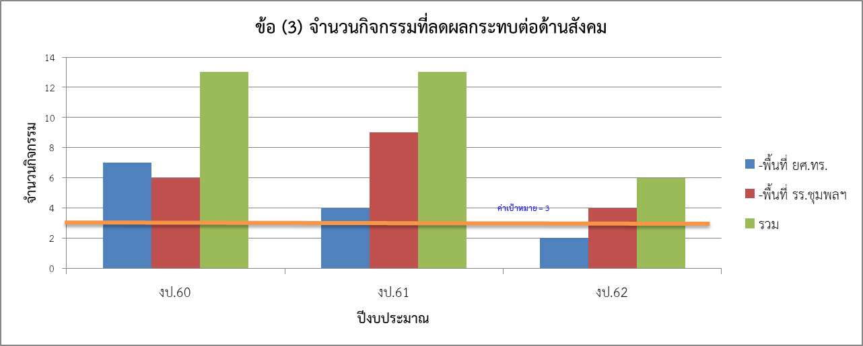
ตัวชี้วัดที่ 7.5.2 ตัววัดผลกระทบจากการดำเนินการที่มีต่อด้านเศรษฐกิจ ไม่มีตัวชี้วัด
ตัวชี้วัดที่ 7.5.3 ตัววัดผลกระทบจากการดำเนินการที่มีต่อด้านสังคม
(3) จำนวนกิจกรรมที่ลดผลกระทบต่อด้านสังคม
จำนวนกิจกรรมที่ลดผลกระทบ ต่อด้านสังคม | ค่า เป้าหมาย | ผลลัพธ์ |  |  | บรรลุ/ ไม่บรรลุ | แนว โน้ม | หน่วย ปฏิบัติ
 |  | งป.60 | งป.61 | งป.62
-พื้นที่ ยศ.ทร. |  | 7 | 4 | 2 |  | - | นกร.ฯ
-พื้นที่ รร.ชุมพลฯ |  | 6 | 9 | 4 |  | - | รร.ชุมพลฯ
ภาพรวม | ≥ 2 | 13 | 13 | 6 | ✓ | -
สรุป ผลลัพธ์สูงกว่าค่าเป้าหมายที่กำหนด
แต่มีแนวโน้มลดลง

Slide 40
ตัวชี้วัดที่ 7.5.4 ตัววัดผลกระทบจากการดำเนินการที่มีต่อด้านสาธารณสุข ไม่มีตัวชี้วัด
ตัวชี้วัดที่ 7.5.5 ตัววัดผลกระทบจากการดำเนินการที่มีต่อด้านสิ่งแวดล้อม ไม่มีตัวชี้วัด

Slide 41
7.6 การบรรลุผลลัพธ์ตามตัวชี้วัด ด้านการลดต้นทุน การสร้างนวัตกรรม และการจัดการกระบวนการ (หน่วยเจ้าภาพหลัก : หมวด 6/กปภ.ฯ

Slide 42
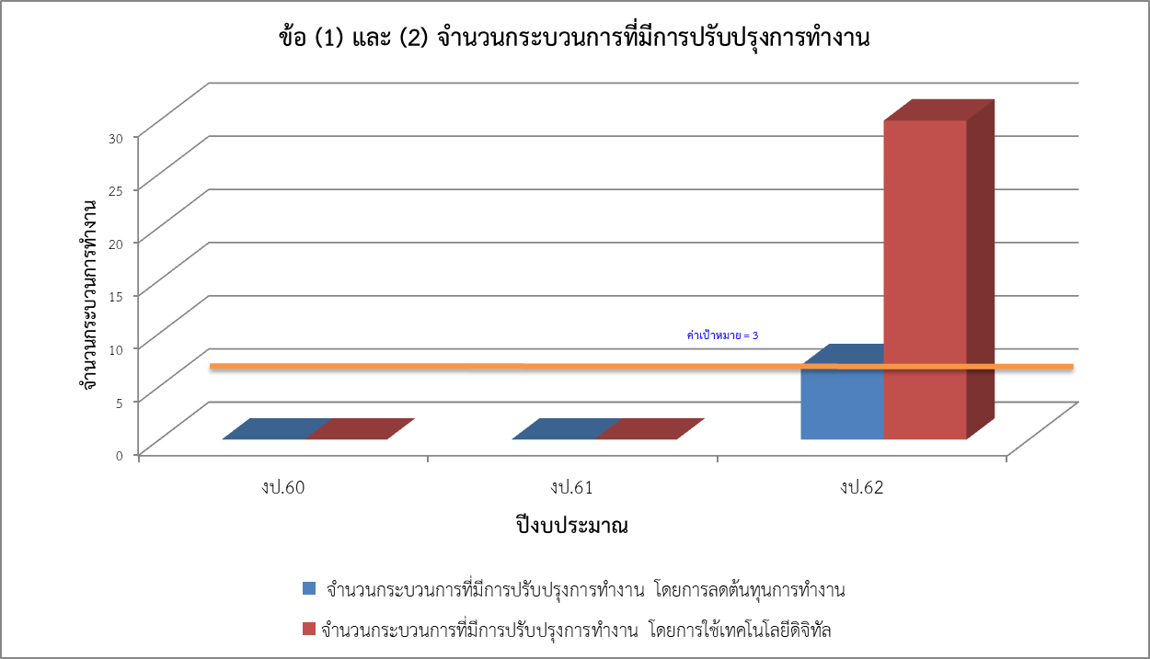
ตัวชี้วัดที่ 7.6.1 การลดต้นทุน*
(1) จำนวนกระบวนการที่มีการปรับปรุงการทำงาน โดยการลดต้นทุนการทำงาน
(2) จำนวนกระบวนการที่มีการปรับปรุงการทำงาน โดยการใช้เทคโนโลยีดิจิทัล
การลดต้นทุน | ค่า เป้าหมาย | ผลลัพธ์ |  |  | บรรลุ/ ไม่บรรลุ | แนว โน้ม | หน่วย ปฏิบัติ
 |  | งป.60 | งป.61 | งป.62
จำนวนกระบวนการที่มีการปรับปรุงการทำงาน โดยการลดต้นทุนการทำงาน | ≥ 3 | ไม่มีข้อมูล | ไม่มีข้อมูล | 7 | ✓ |  | หมวด 6
จำนวนกระบวนการที่มีการปรับปรุงการทำงาน โดยการเทคโนโลยีดิจิทัล | ≥ 3 | ไม่มีข้อมูล | ไม่มีข้อมูล | 30 | ✓ |  | หมวด 6
สรุป ผลลัพธ์สูงกว่าค่าเป้าหมายที่กำหนด มีข้อมูลเฉพาะ งป.62

Slide 43
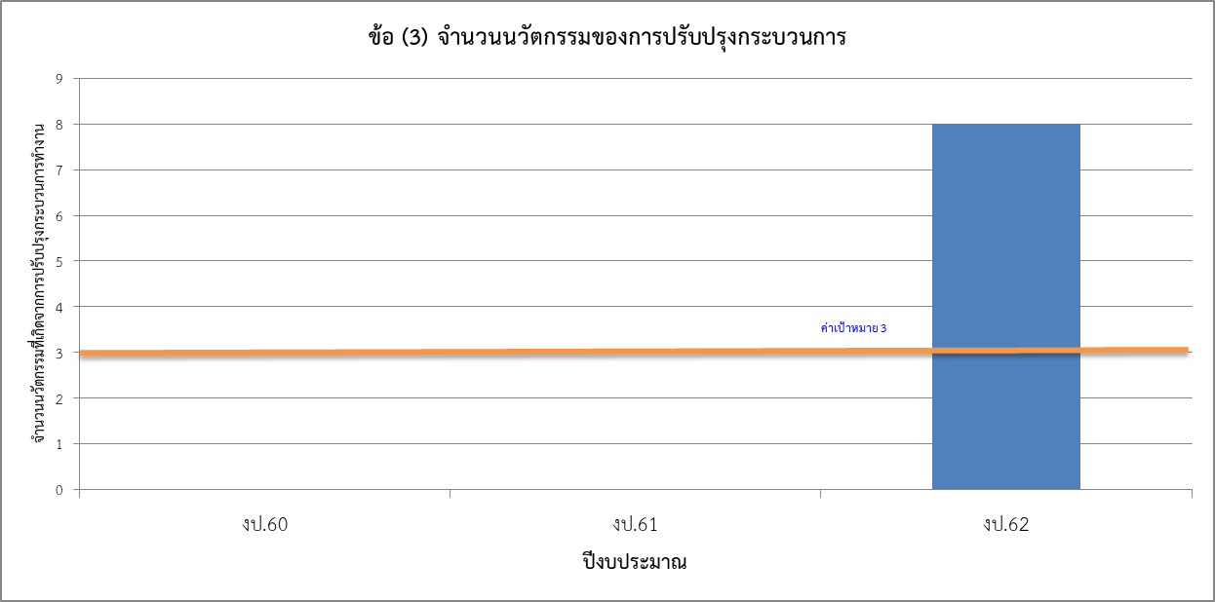
ตัวชี้วัดที่ 7.6.2 จำนวนนวัตกรรมของการปรับปรุงกระบวนการ
(3) จำนวนวัตกรรมที่เกิดจากการปรับปรุงกระบวนการ
นวัตกรรม | ค่า เป้าหมาย | ผลลัพธ์ |  |  | บรรลุ/ ไม่บรรลุ | แนว โน้ม | หน่วย ปฏิบัติ
 |  | งป.60 | งป.61 | งป.62
จำนวนจำนวนนวัตกรรมที่เกิดจากการปรับปรุงกระบวนการ | ≥ 3 | ไม่มีข้อมูล | ไม่มีข้อมูล | 7 | ✓ |  | หมวด 6
สรุป ผลลัพธ์สูงกว่าค่าเป้าหมายที่กำหนด มีข้อมูลเฉพาะ งป.62

Slide 44
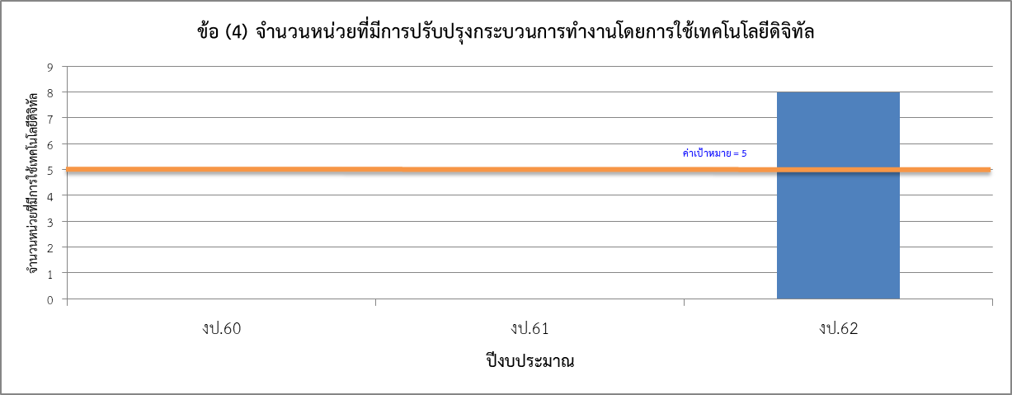
ตัวชี้วัดที่ 7.6.3 ผลการปรับปรุงจากการใช้ดิจิทัลเทคโนโลยี*
(4) จำนวนหน่วยที่มีการปรับปรุงกระบวนการทำงาน โดยการใช้เทคโนโลยีดิจิทัลมาใช้ให้เกิดประโยชน์
ผลการปรับปรุง | ค่า เป้าหมาย | ผลลัพธ์ |  |  | บรรลุ/ ไม่บรรลุ | แนว โน้ม | หน่วย ปฏิบัติ
 |  | งป.60 | งป.61 | งป.62
จำนวนหน่วยที่มีการปรับปรุงกระบวนการทำงาน โดยการใช้เทคโนโลยีดิจิทัล | ≥ 5 | ไม่มีข้อมูล | ไม่มีข้อมูล | 8 | ✓ |  | หมวด 6
สรุป ผลลัพธ์สูงกว่าค่าเป้าหมายที่กำหนด มีข้อมูลเฉพาะ งป.62

Slide 45
สรุปผลวิเคราะห์ในภาพรวมของหมวด 7ฯ
ใน งป.63 ยศ.ทร.ได้มีการปรับปรุงที่สำคัญและค่าเป้าหมายในหมวด 7ฯ จากคุณภาพการบริหารจัดการภาครัฐ พ.ศ.2558 เป็นเกณฑ์ในคู่มือการประเมินสถานะของหน่วยงานภาครัฐในการเป็นระบบราชการ 4.0 โดยมีการยกระดับคุณภาพของตัวชี้วัดที่สำคัญให้สูงขึ้น เช่น เปลี่ยนจากตัวชี้วัด “ร้อยละของจำนวนผู้สำเร็จการศึกษา” เป็น “ร้อยละของจำนวนผู้สำเร็จการศึกษาในระดับดีขึ้นไป” และ “ค่าเฉลี่ยผลประเมินความพึงพอใจ” เป็น “ร้อยละของจำนวนผู้ตอบแบบประเมินความพึงพอใจในระดับมากขึ้นไป” เป็นต้น นอกจากนี้ยังได้เพิ่มตัวชี้วัดที่สะท้อนประสิทธิผลของการบริการตามภารกิจหลักของ ยศ.ทร. คือ “ร้อยละของจำนวนผู้รับบริการได้รับความรู้ (ด้านประวัติศาสตร์) เพิ่มขึ้น”
ผลลัพธ์การดำเนินการตามตัวชี้วัดที่สำคัญส่วนใหญ่ มีแนวโน้มดีขึ้น (16/28 = 57.15 % มากกว่าร้อยละ 50)

Slide 46
สรุปผลวิเคราะห์ในภาพรวมของหมวด 7ฯ
จากการประเมินตนเองของหมวด 7ฯ (ข้อมูล ณ 14 ก.ค.63) พบว่า ผลลัพธ์การดำเนินการใน งป.62 บรรลุตามค่าเป้าหมายที่กำหนด จำนวน 21 ตัวชี้วัด จากจำนวนตัวชี้วัดทั้งหมด 28 ตัวชี้วัด คิดเป็นร้อยละ 75.00 ตรงกับระดับ Significance

Slide 47
ตอบข้อซักถาม

